Slide 1
机器学习综合实践大作业
蔡蔚然 教授
孙晨 助教

Slide 2
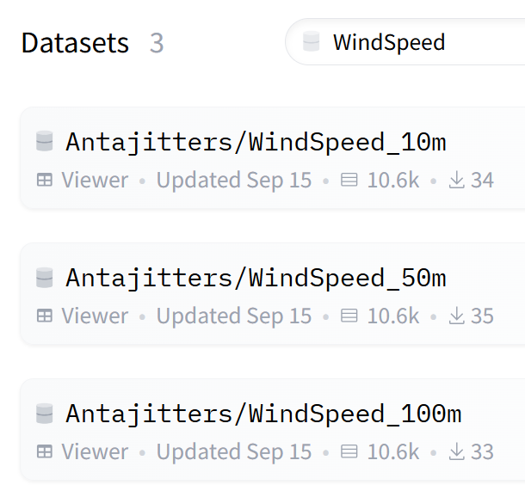
风速序列预测
如图所示，共有10米、50米、100米三个位置的传感器数据集，下载三个数据集，根据时间戳进行拼接。
下载链接：
https://huggingface.co/datasets/Antajitters/WindSpeed_10m
https://huggingface.co/datasets/Antajitters/WindSpeed_50m
https://huggingface.co/datasets/Antajitters/WindSpeed_100m

Slide 3
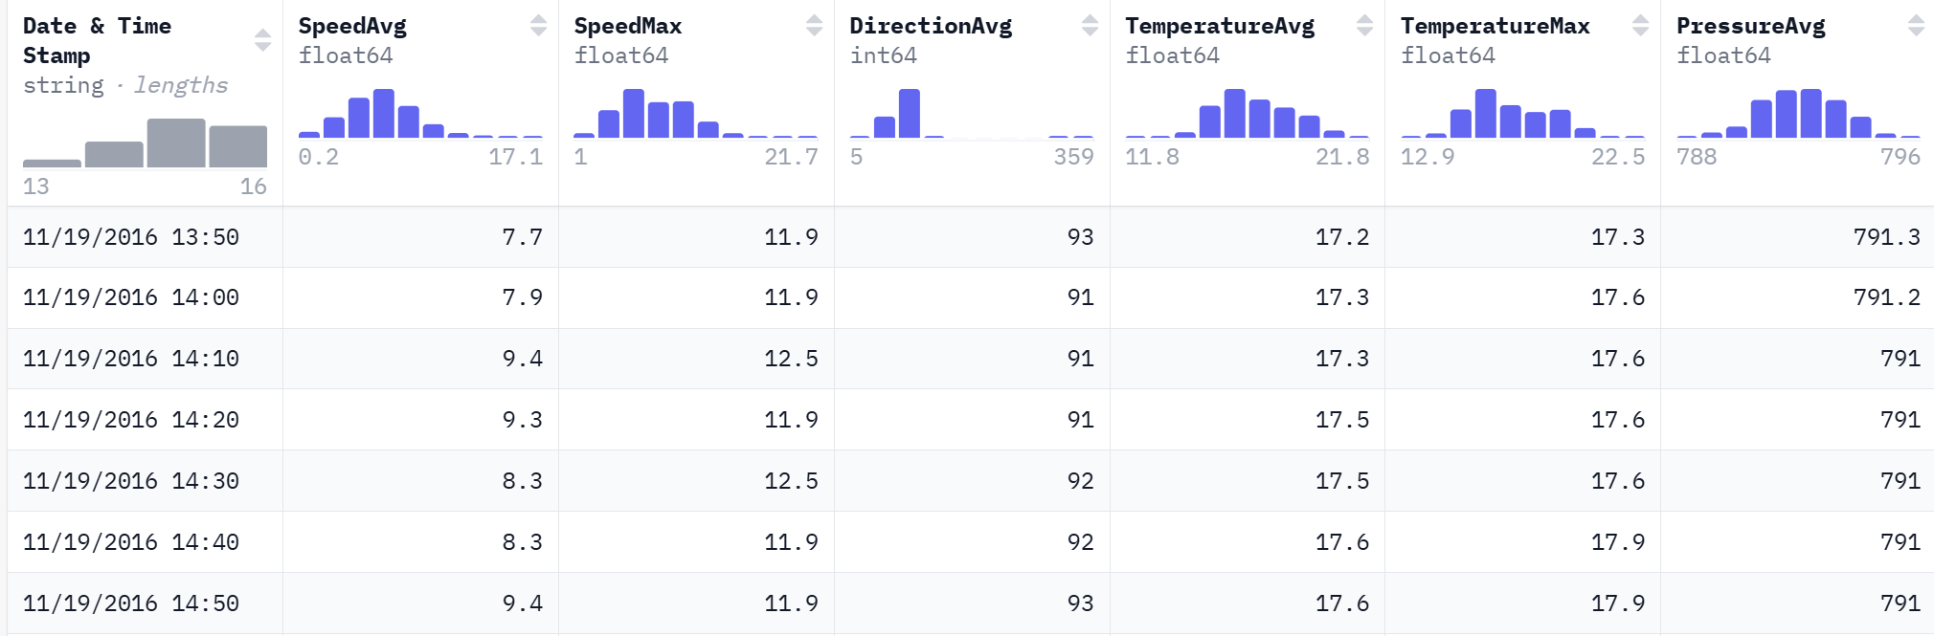
风速序列预测
数据包含：时间戳，风速，风向，温度，气压，湿度
数据条数：10573 大小：257kB

Slide 4
风速序列预测
任务要求：
根据风向，温度，气压，湿度等变量，完成风速的预测，预测需包含单步预测、多步预测（8小时，预测1小时；8小时，预测16小时）。
数据集划分，训练集、验证集、测试集；7：2：1
特征工程，处理缺失值和异常值。
对比至少3个模型的性能（Linear、LSTM、Transformer）。
使用MSE、RMSE、MAE、R^2等指标评估模型性能。
可视化数据集及预测结果。
保存训练完成的模型为pth格式。（共6个，命名方式如Linear_singlestep.pth）

Slide 5
提交要求
撰写详细的实验报告，推荐页数10-15页，pdf格式。
代码、训练好的模型、实验报告，压缩到“学号_姓名_机器学习期末大作业.zip”
作业发送到邮箱：644059793@qq.com
邮件主题为“学号_姓名_机器学习期末大作业”。
截止日期为2025年12月31日24：00。

